Slide 1
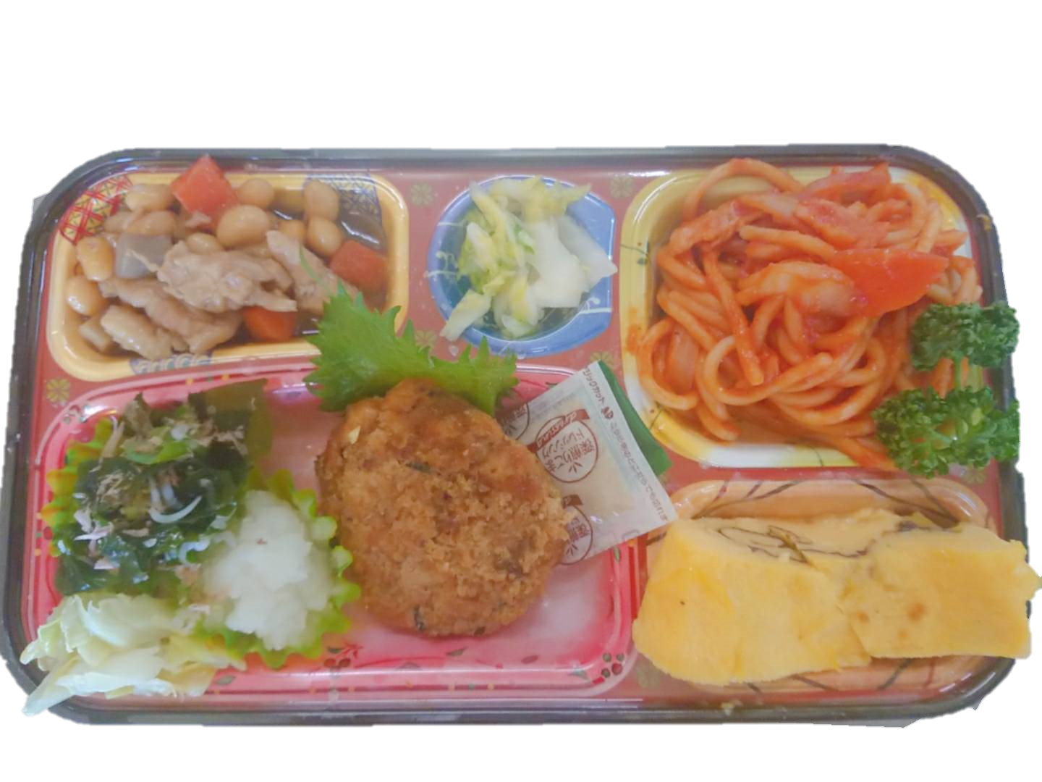
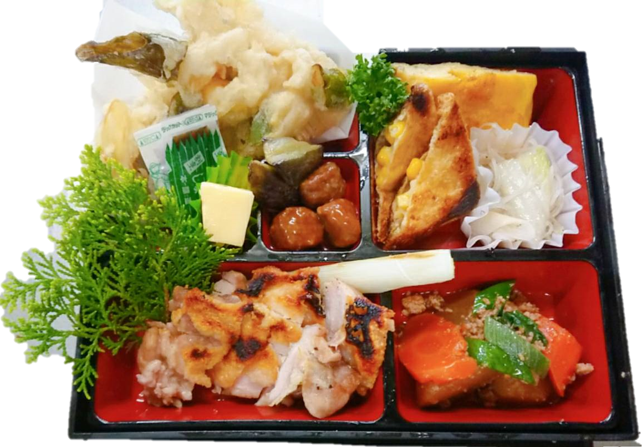
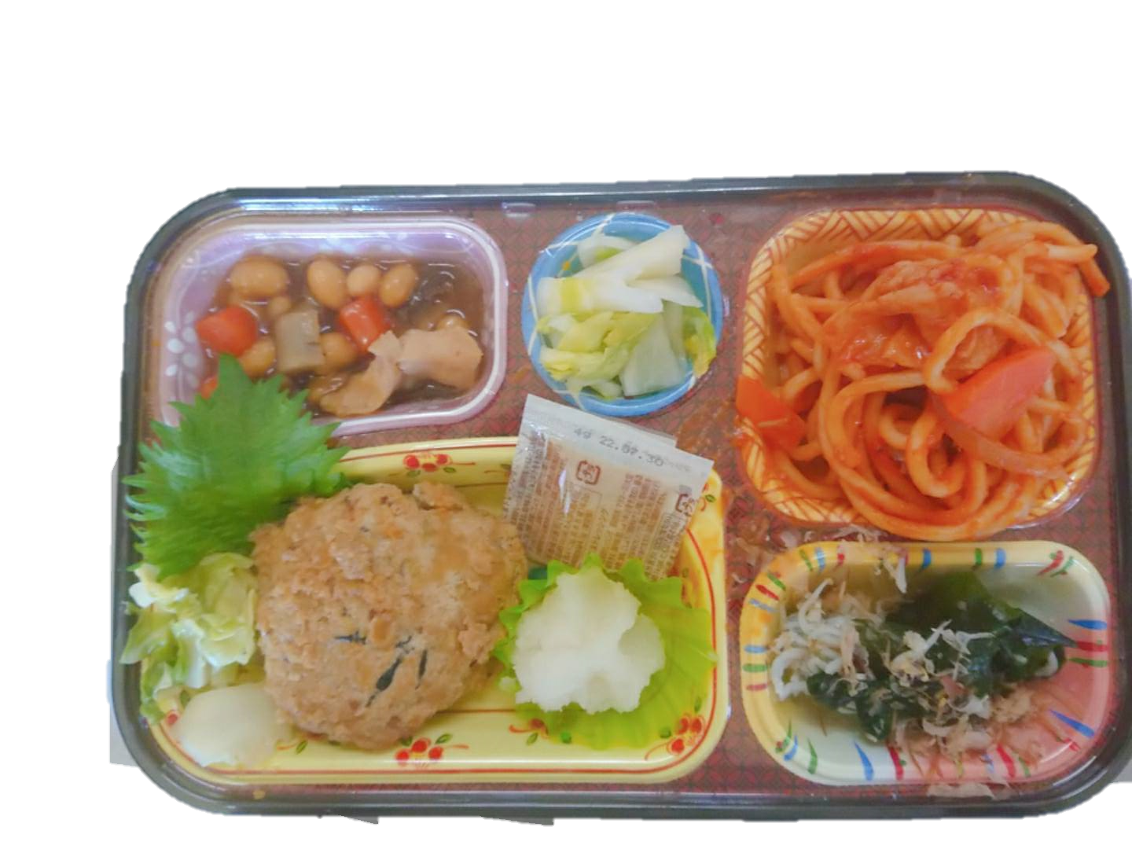
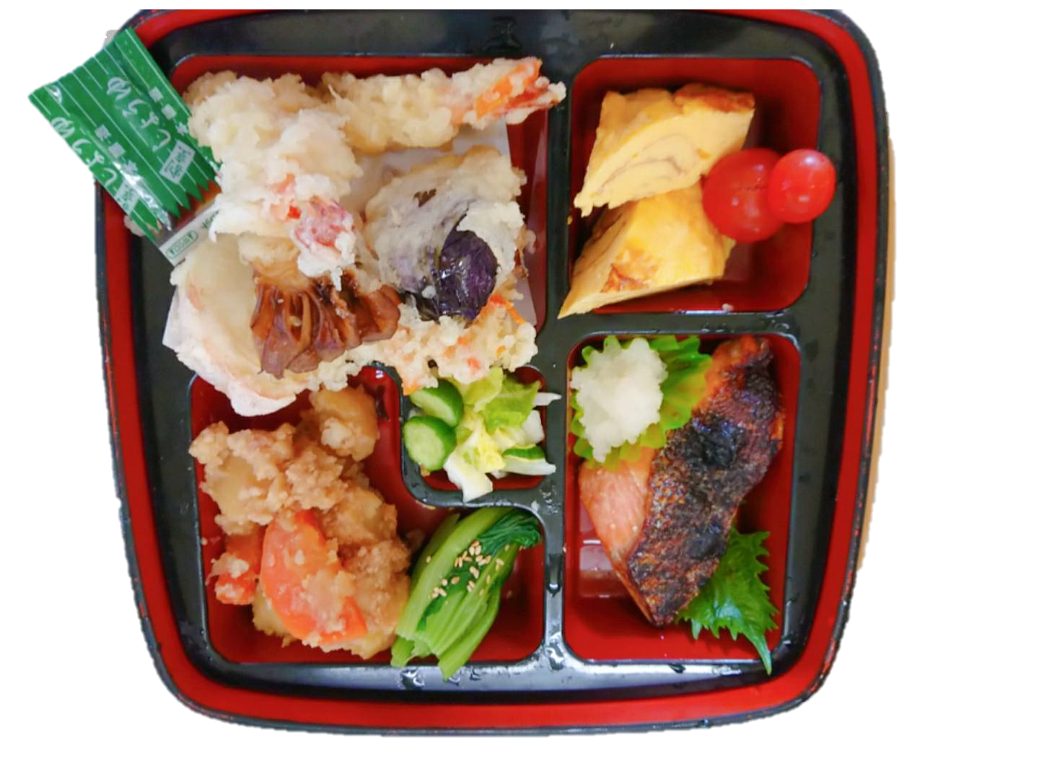
無添加
宅
配
弁
当
当店では皆様の健康増進の為
無添加の材料を吟味して
心をこめた手作りでお届けしています
日替6品目弁当
530円コース
冠婚葬祭など
2,000円コース
ご予算に応じて
お作りさせて頂きます
会議用など
1,500円コース
日替5品目弁当
430円コース
クッキングDEN
銚子市・神栖市の仕出し弁当・独居高齢者向けの配食サービスは「クッキングDEN」
☎0479-24-5878
千葉県銚子市川口町１-2053-2

